Slide 1
Αγαπητά μου παιδιά σας χαιρετώ! Δυστυχώς προς το παρόν δεν μπορούμε να παίζουμε μουσική όλοι μαζί. Μπορεί όμως το καθένα από εσάς να ασχοληθεί με τη μουσική στο σπίτι του! Η δασκάλα Μουσικής

Slide 2
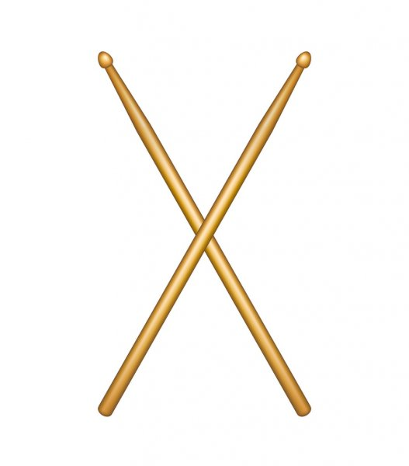
Ακολούθησε τις οδηγίες που ακολουθούν για να φτιάξεις τους δικούς σου επικρουστήρες.

Slide 3
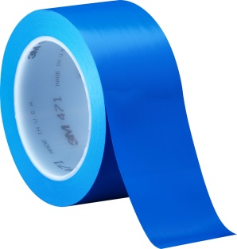
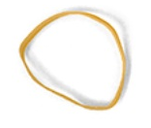
Υλικά που θα χρειαστώ για ένα επικρουστήρα:
1-2 παλιές κάλτσες
1 κομμάτι σωλήνα από πλαστικό
ή από ξύλο (π.χ. από παλιό σκουπόξυλο)
ή χάρτινο (π.χ. από αλουμινόχαρτο)
1 τετράγωνο κομμάτι ύφασμα από παλιά ρούχα
(20cm x 20cm)
κολλητική ταινία
1 ψαλίδι
1 λαστιχάκι

Slide 4
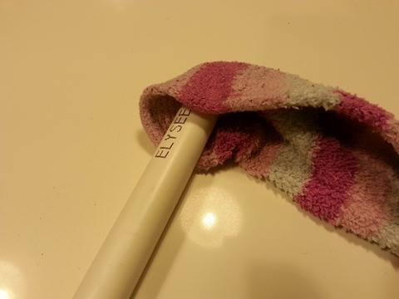
1
ΤΟΠΟΘΕΤΟΥΜΕ ΤΟ ΚΑΤΩ ΜΕΡΟΣ ΤΗΣ ΚΑΛΤΣΑΣ ΣΤΗΝ ΑΚΡΗ ΤΟΥ ΣΩΛΗΝΑ.

Slide 5
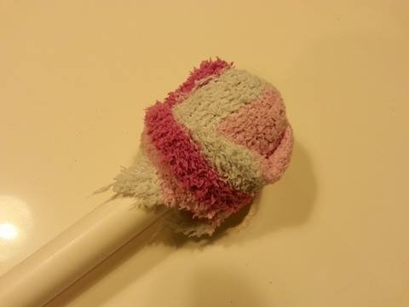
2
ΤΥΛΙΓΟΥΜΕ ΤΗΝ ΚΑΛΤΣΑ.
ΑΝ Η ΚΑΛΤΣΑ ΕΙΝΑΙ ΛΕΠΤΗ ΤΥΛΙΓΟΥΜΕ ΑΚΟΜΑ ΜΙΑ.

Slide 6
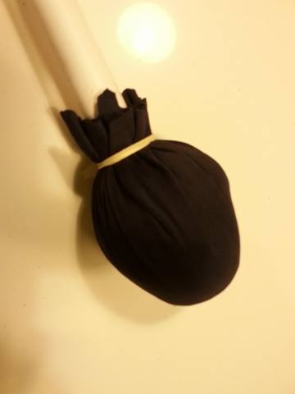
ΚΑΛΥΠΤΟΥΜΕ ΤΗΝ ΤΥΛΙΓΜΕΝΗ ΚΑΛΤΣΑ ΜΕ ΤΟ ΤΕΤΡΑΓΩΝΟ ΚΟΜΜΑΤΙ ΥΦΑΣΜΑ ΚΑΙ ΣΤΕΡΕΩΝΟΥΜΕ ΜΕ ΕΝΑ ΛΑΣΤΙΧΑΚΙ.
3

Slide 7
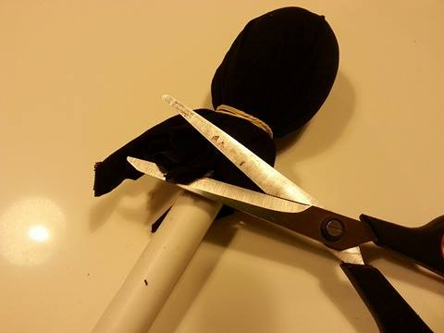
ΚΟΒΟΥΜΕ ΤΟ ΑΧΡΕΙΑΣΤΟ ΥΦΑΣΜΑ ΠΟΥ ΠΕΡΙΣΣΕΥΕΙ.
4

Slide 8
5
ΤΥΛΙΓΟΥΜΕ ΤΟ ΚΑΤΩ ΜΕΡΟΣ ΜΕ ΚΟΛΛΗΤΙΚΗ ΤΑΙΝΙΑ
ΚΑΙ
ΑΝ ΘΕΛΟΥΜΕ ΔΙΑΚΟΣΜΟΥΜΕ ΤΟΝ ΣΩΛΗΝΑ.

Slide 9
6
OI ΕΠΙΚΡΟΥΣΤΗΡΕΣ ΜΑΣ ΕΙΝΑΙ ΕΤΟΙΜΟΙ ΓΙΑ ΝΑ ΠΑΙΞΟΥΜΕ ΡΥΘΜΙΚΑ!!! ΧΡΗΣΙΜΟΠΟΙΟΥΜΕ ΕΝΑ ΑΝΑΚΥΚΛΩΣΙΜΟ ΑΝΤΙΚΕΙΜΕΝΟ ΩΣ ΤΥΜΠΑΝΟ π.χ. κουτί παπουτσιών, πλαστικό δοχείο απορριπαντικού, μεταλλικό κουτί μπισκότων ...

Slide 10
Χρησιμοποίησε τους επικρουστήρες σου για να παίξεις τα παρακάτω ρυθμικά σχήματα.

Slide 11
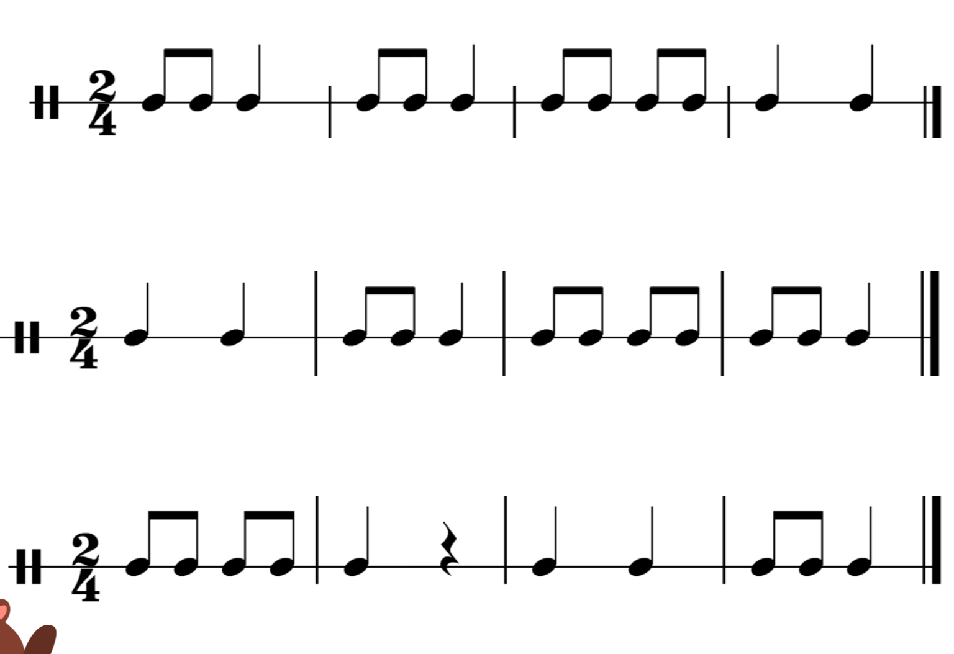

Slide 14
Ας θυμηθούμε!

Slide 18
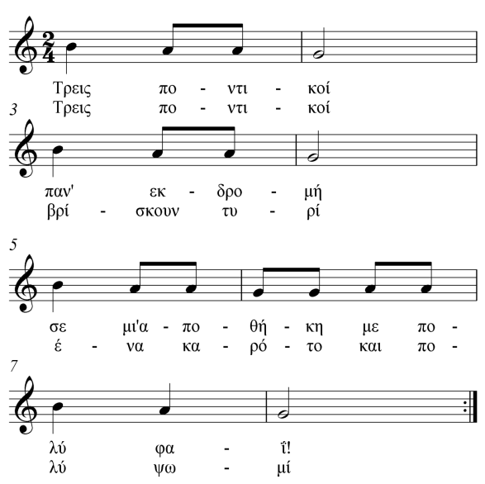
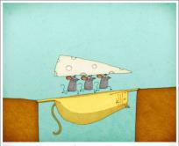
«Τρεις ποντικοί»
www.rawtodesign.com

